Slide 1


Introducción a Javascript
¿Qué es Javascript?
Javascript es un lenguaje de programación basado en el estándar ES(Ecma script) que a la fecha se ha convertido en un lenguaje muy poderoso por sus características multiparadigma. Pues si bien es el lenguaje que por excelencia corre del lado del cliente en los navegadores, también puede hacerlo en servidores, móviles etc.
Edwin Rozo Gómez - edwin.rozo1@misena.edu.co

Slide 2
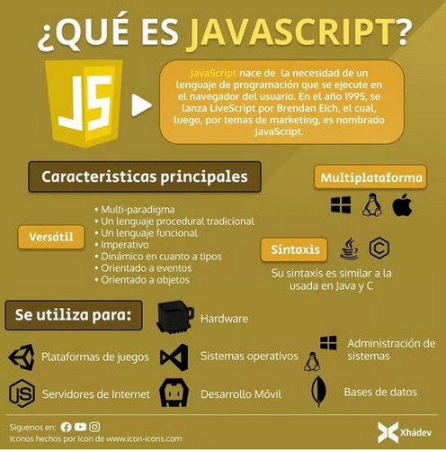
Algunas características de Javascript
Edwin Rozo Gómez - edwin.rozo1@misena.edu.co

Slide 3
¿Cómo se ve Javascript?
javascript es un lenguaje amigable con una sintaxis entendible que permite al usuario intuir algunos elementos y más si por algún motivo viene de otros lenguajes de programación. Analizaremos algunos elementos que nos facilitarán la manipulación del DOM con javascript a partir del clásico ejercicio de “Hello World”
Estructura y semántica
Estilos
Interacción
HTML
CSS
JAVASCRIPT
Edwin Rozo Gómez - edwin.rozo1@misena.edu.co

Slide 4
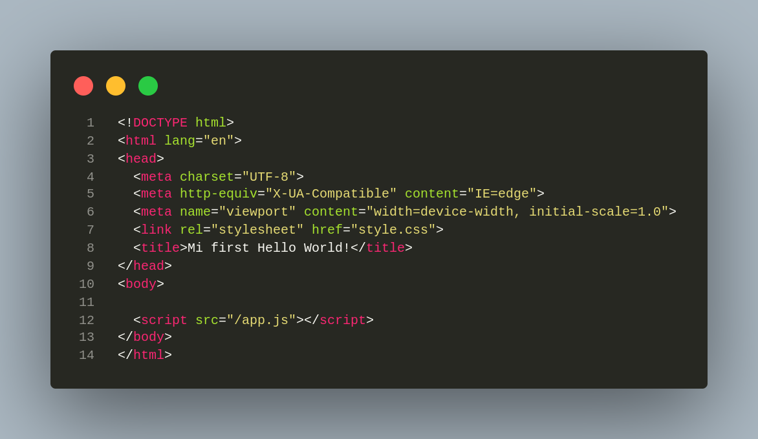
¿Cómo se ve Javascript?
Crear estructura básica en HTML, que se conectará con css y js.
Conexión con css
Conexión con js
Edwin Rozo Gómez - edwin.rozo1@misena.edu.co

Slide 5
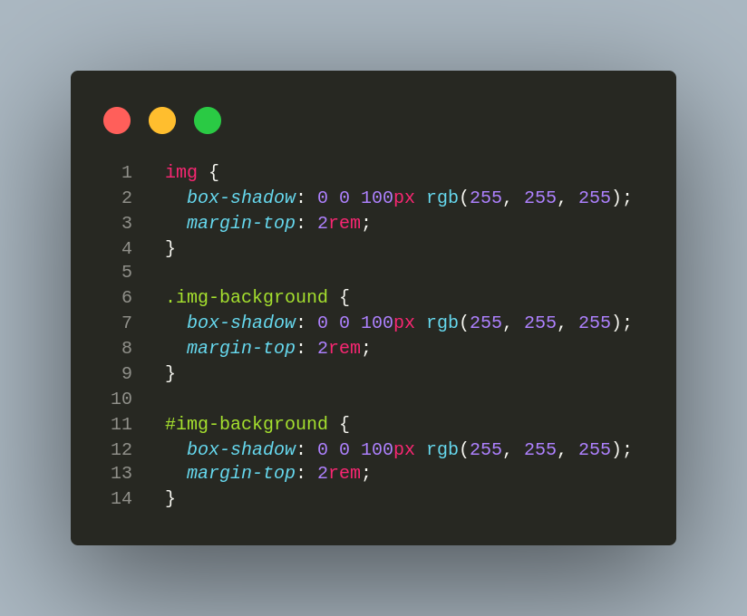
¿Cómo se ve Javascript?
Es el momento para recordar los selectores que se pueden manejar.
Etiqueta: <img>
Clase: .
id: #
Edwin Rozo Gómez - edwin.rozo1@misena.edu.co

Slide 6
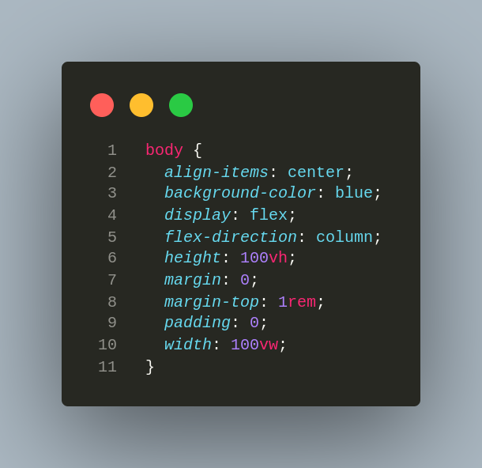
¿Cómo se ve Javascript?
Luego de dar los estilos apropiados, todo está dado para generar la interacción.
Edwin Rozo Gómez - edwin.rozo1@misena.edu.co

Slide 7
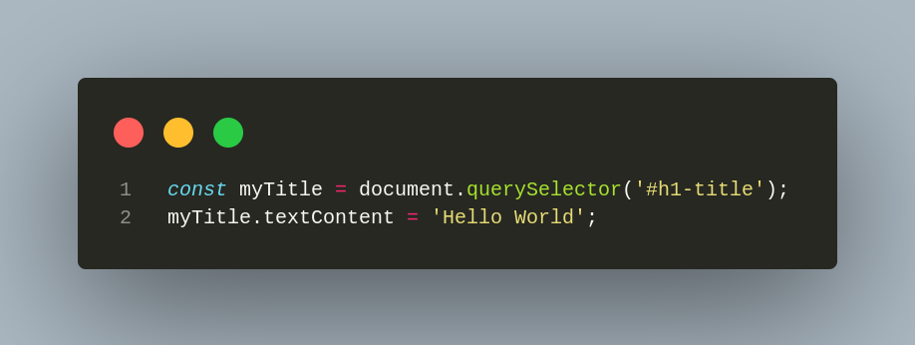
¿Cómo se ve Javascript?
En principio, todo elemento del HTML(DOM) con el que interactuemos, deberá generar su referencia en javascript por medio de una variable, y utilizará los selectores: etiqueta, id(recomendado), clase.
Ejemplo:
const numero1 = document.getElementById(‘input1’);
const numero2 = document.queryselector(‘input2’);
Edwin Rozo Gómez - edwin.rozo1@misena.edu.co

Slide 8
¿Cómo se ve Javascript?
Posterior a la comunicación entre elementos, todo es cuestión de saber cómo y en qué momento ejecutar determinada acción. Para el ejemplo rellenaremos el texto del h1 con el texto “Hello World”
Edwin Rozo Gómez - edwin.rozo1@misena.edu.co

